Slide 1
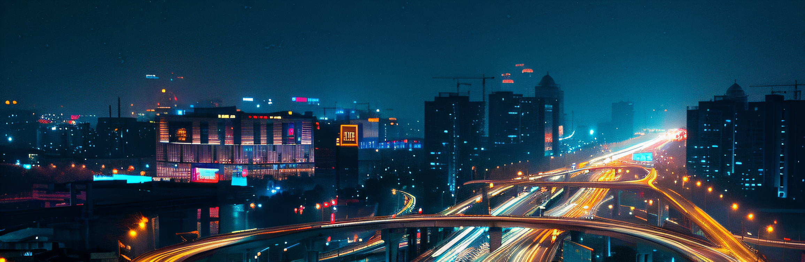
加快实现人享其行、物畅其流
打造交通强国首都样板

